Slide 1
Team 4- Traveler
부산지역- 관광객 취향에 맞는
음식점 추천 기술 개발
2024.05.13 발표
1724386 장진규
1923729 김재영
1923941 배준수
2024494 조민서

Slide 2
목차
1. 프로젝트 개발배경
2. 기술조사
3. 초기 개발 현황
4. 1학기 모델 아키덱처

Slide 3
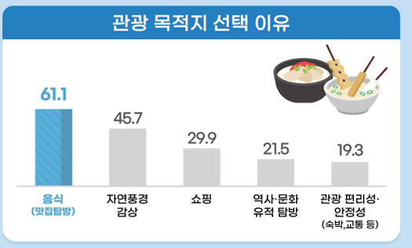
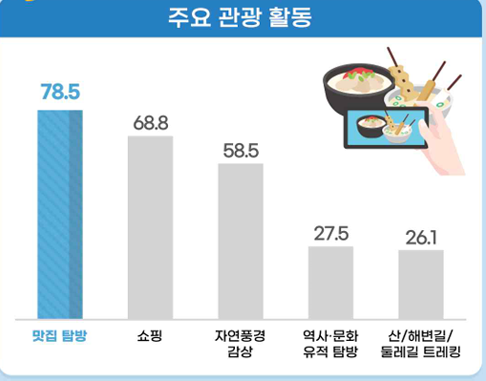
01
프로젝트
개발 배경
내·외국인 부산 방문 관광객 트렌드 조사
관광 목적 선택 이유 –- 음식이 61.1%로 가장 높음
부산에서의 관광 주된 목적이 맛집탐방인 것 을 알 수 있음
2023 부산 방문 실태조사
주요 관광 활동 - 맛집탐방이 78.5%로 가장 높음
실제 관광 주요 활동이 음식점 이용인것 을 알 수 있음

Slide 4
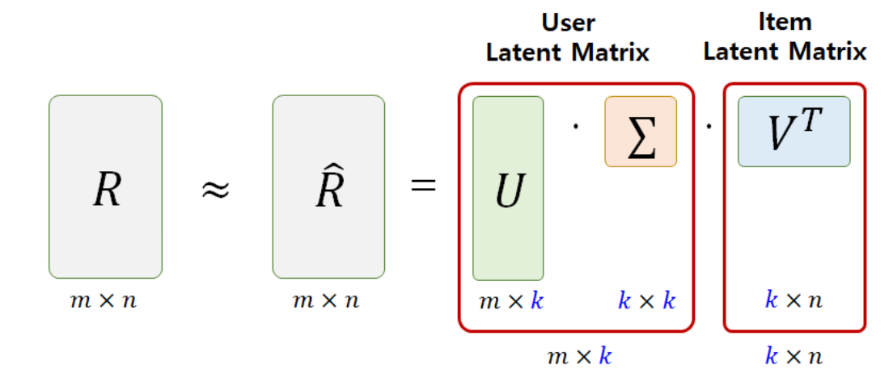
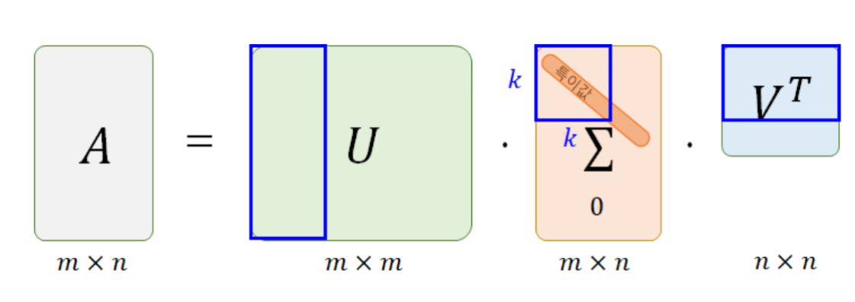
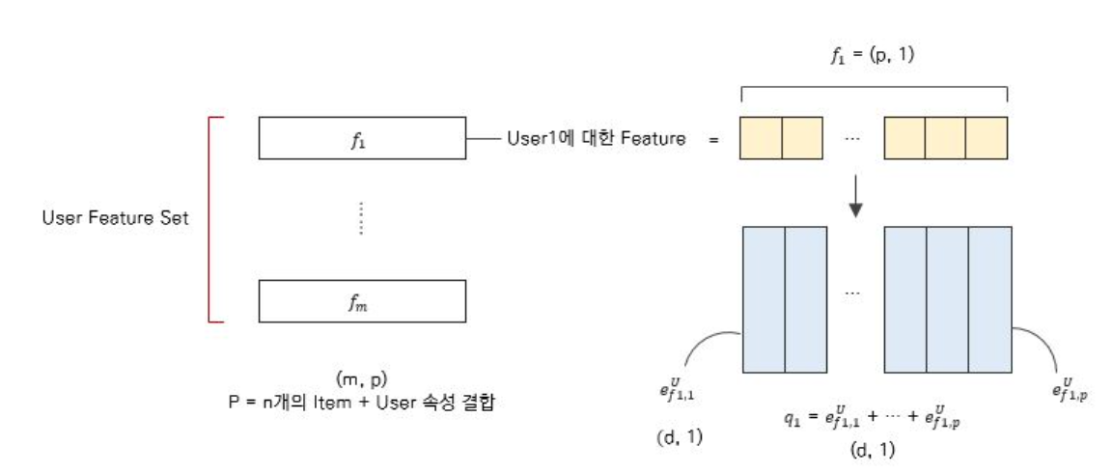
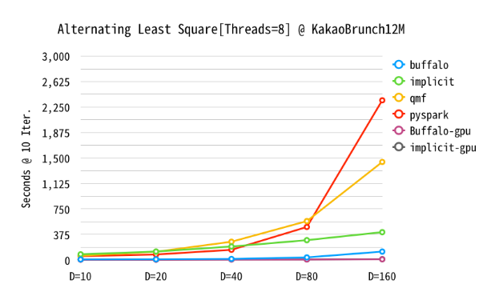
기술조사
추천 시스템 알고리즘 조사
Surprise 라이브러리
Matrix Factorization(MF)
SVD
LightFM
Buffalo(BPR 모델)

Slide 5
기술조사
추천 시스템 라이브러리
Philadelphia_review.csv
user_id | business_id | stars
_7bHUi9Uuf5__HHc_Q8guQ | kxX2SOes4o-D3ZQBkiMRfA | 5
…………
Philadelphia_checkin.csv
user_id | business_id | newUserId | newBusinessId
_7bHUi9Uuf5__HHc_Q8guQ | kxX2SOes4o-D3ZQBkiMRfA | 1 | 1
…………
Surprise
LightFm
Buffalo
NMF
SVD
음식점 평점 예측
상위 n개 음식점 추천

Slide 6



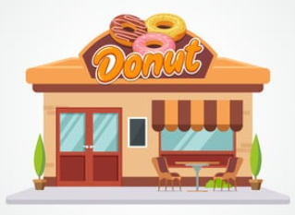
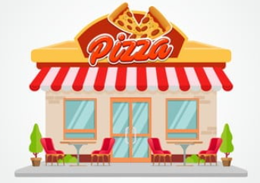
기술조사
Surprise라이브러리를 이용한 MF모델
Surprise
유저의 선호도에 맞추어
아이템들의 Ranking생성
NMF
SVD
학습과정에서 Ranking을
최적화하는 과정이 없음
추천시스템의
도넛 가게 추천
사용자가
선호하는 가게

Slide 7


기술조사
LightFm, Buffalo 라이브러리
상위 N개
음식점 추천모델
항목 간 랭킹을
최적화하는 알고리즘
LightFm
Buffalo
WARP
BPR
우선적으로 추천
상위 N개
음식점 추천모델
주로 도넛보다는
피자집 가게를
많이 방문해

Slide 8

#초기 개발 현황
Buffalo 라이브러리를 통한 BPR-MF 추천 모델 생성
MF모델 구현 점검
MF모델 한계점
BPR 모델 개발
Stan 모델 소개

Slide 9
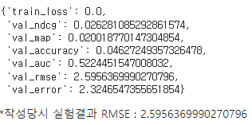


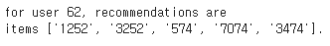
1. Buffalo 라이브러리를 통한 샘플 BPR-MF 추천 모델 생성
BPR-MF 추천 모델
정확도 및 모델 평가
지원 종류별 모델 생성 및 학습
자체 정확도 평가
다양한 아이템 추천 기능 제공
데이터 전처리 및 입력
사용자에게 적합한
k개 아이템 추천

Slide 10


2. MF 모델 구현 점검
Implement.
잠재 요인 행렬을 임베딩
Element-wise Product로 예측 평점 계산
Training
$$y_{ui}$$
Prediction
$${\hat{y}}_{ui}$$
Element-wise
Product Layer
...
Recommendation.
방문하지 않은 장소의 평점 예측
예측 평점이 가장 높은 K개를 추천
Embedding
Layer
User Latent Vector
Business Latent Vector
Input
Layer
0 | 1 | ….. | 0 | 0
0 | 0 | ….. | 1 | 0
User One-hot Representation
Business One-hot Representation

Slide 11
3. 평점예측 MF 모델의 한계점
Problem.
순위를 매기려면 모든 음식점의 평점 예측이 필요
매번 계산하기엔 비용이 큼
학습과정에서 Ranking 최적화의 부재
평점 예측
음식점 | 예측 평점
음식점 1 | 평점 1
음식점 2 | 평점 2
…
음식점 N | 평점 N
평점 예측 모델
평점이 가장 높은 K개 선정
Solved.
Top-K Ranking 방법을 사용
그중 BPR을 채택
모델이 Ranking을 제공
BPR – MF 모델 개발
사용자를 위한 상위 n개의 음식점 추천 모델
Top-K Ranking
Top-K Ranking 모델
음식점 1
음식점 2
…
음식점 K

Slide 12
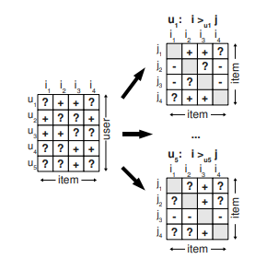
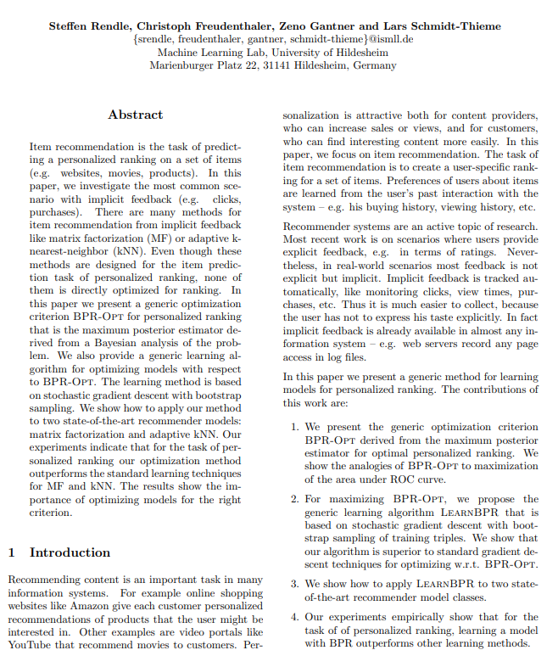
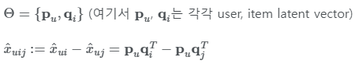
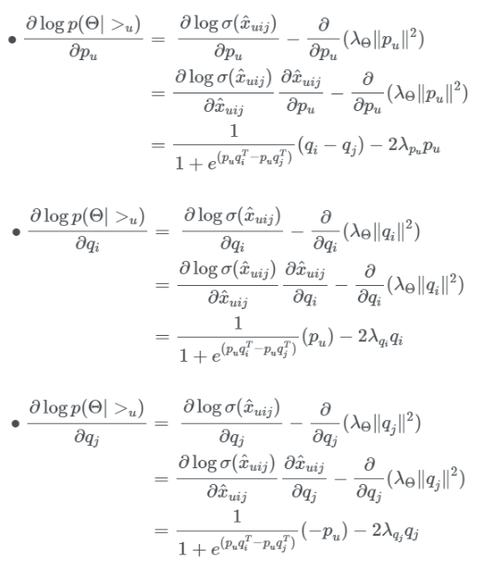
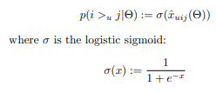
4-1. BPR 논문 분석 및 개념이해
DataSet 구성방법
BPR_RankingBasedMF 논문 번역 및 분석
BPR Learning Algorithm
선호할 확률
Gradient를 이용한
파라미터 최적화(SGD)
Notes:
RNN , Bert

Slide 13
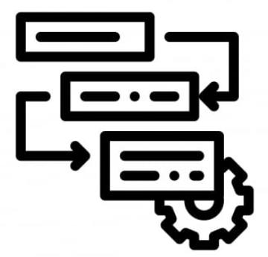

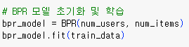
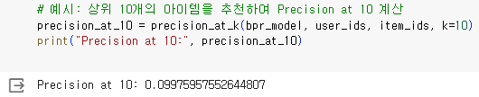
4-2. BPR 모델 구현 및 성능평가
BPR 모델구현
BPR 성능평가 (Precision_at_K)
Notes:
RNN , Bert

Slide 14
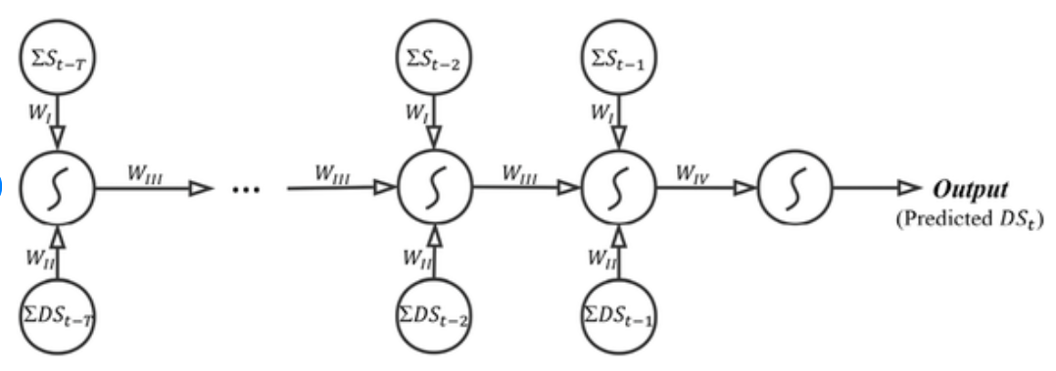
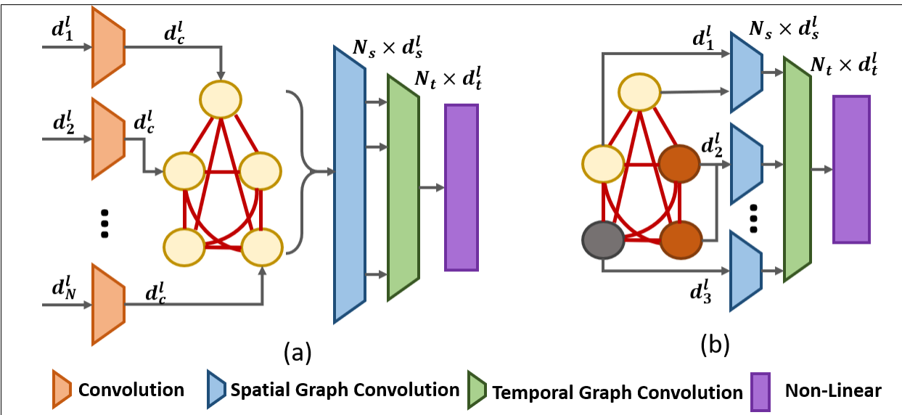
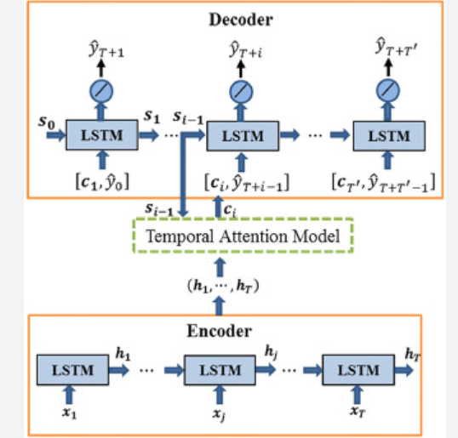
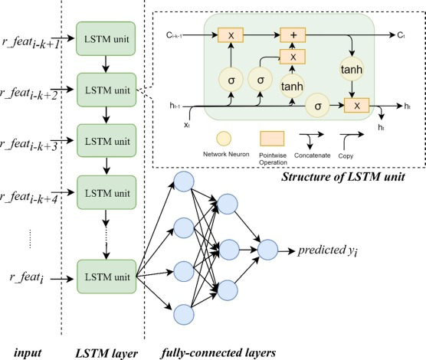
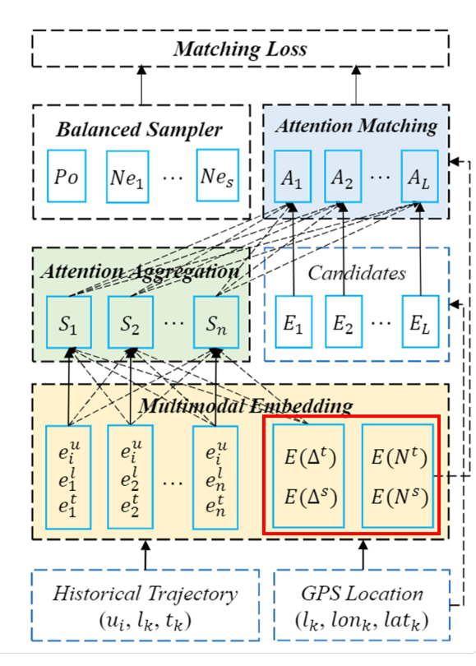
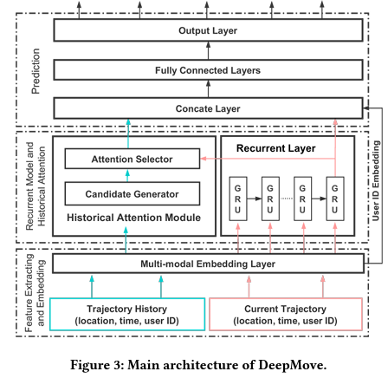
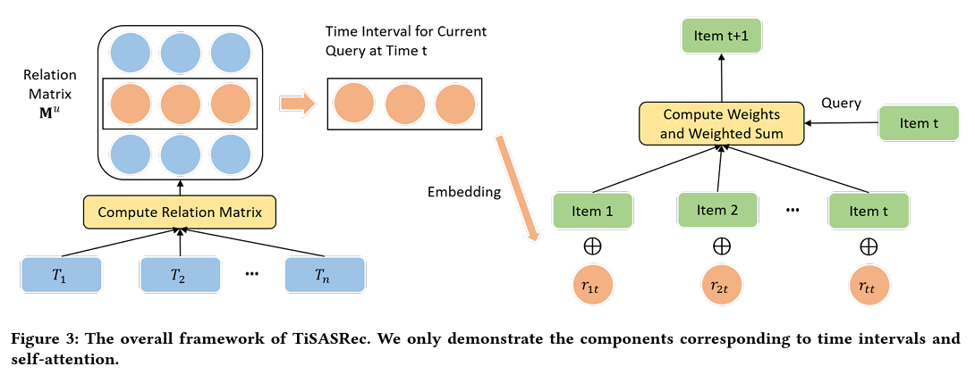
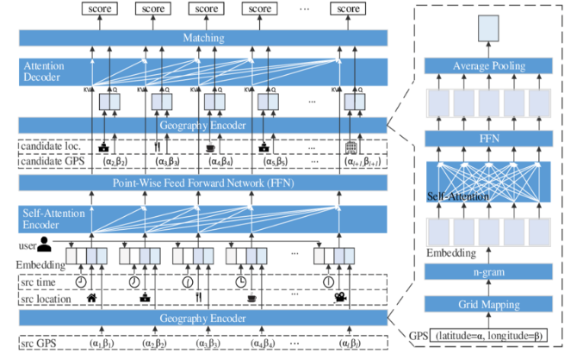
위치기반 추천 모델 조사
STRNN
STGN
ARNN
LSTPM
STAN
DeepMove
STAN
TiSaREC
GeoSan

Slide 15
기존 모델의 해결되지 않은 문제점
인접하지 않은 장소와 비연속적 방문 사이 상관관계 학습 X
공간 이산화를 위한 계층적 그리드는 공간적 거리에 둔감
며칠 전에 방문한 장소가 방금 방문한 관련 없는 장소보다 중요하게 여겨질 가능성
기능적으로 유사 장소의 일상적 방문은 흔함 ➔ 현재 이러한 궤적의 상관관계를 무시
광범위하게 개인화 항목 빈도를 간과하는 기존 모델
그리드 기반 주의 집중 네트워크는 공간적 거리 인지 불가
같은 장소의 반복된 방문에서 중요성과 재방문 가능성 확인 가능 ➔ 기존 모델은 반영하지 못함

Slide 16
STAN 개발 목적 분석
기존 방문지와 거리가 멀거나,
기존에 방문하지 않은 곳에 방문
기존 추천 모델:
고려 X
STAN : 해당 상관관계 고려
중요한 상관관계

Slide 17
STAN의 구성 요약
비 인접 장소와 불연속 방문지 사이 규칙성 학습
GPS 그리드 ➔ 단순 선형 보간 법으로 대체
PIF를 위한 이중 집중 주의 아키텍처 제한(2 Self-Attention Layer)

Slide 18
STAN 분석 : 필요 정보
사용자 궤적 ➔ 튜플
장소 사이 시공간 관계
SUPPLY CHAINS
타임스탬프
가변 길이 궤적
장소
방문 시간 간격
방문 공간 거리
각 장소 후보와 체크인 사이 거리

Slide 19

Problem
사용자의 방문 데이터에 시간과 방문지 정보가 필요.
현재 사용하는 데이터셋에는 해당 정보 부재
학습에 사용한 Yelp 데이터셋은 사용자의 방문 주기가 길어 모델이 효과적으로 학습되지 않는 것으로 보임
STAN은 장기적인 대량의 방문 기록을 필요로 하므로 관광과 같은 단기적 방문에 있어서 정확도를 보장하기 어렵다.
설문을 통하여 기존 방문지에 대한 정보를 대체할 수 있으나 여전히 데이터 양이 부족함.

Slide 20
BPR모델의 문제점
개인화 POI 음식점 추천 모델
위치 기반 추천이 불가능
음식점 로드맵 계획을 제공
성능이 부족
0.09%의 정확도 -> 성능개선 필요
BPR MF 모델
음식점 추천 로드맵이란?
사용자에게 n개 음식점 추천
사용자가 직접 계획을 세워 음식점 방문지 번호를 지정하여 여행계획을 돕는다.
음식점 1
음식점 2
…
음식점 K

Slide 21
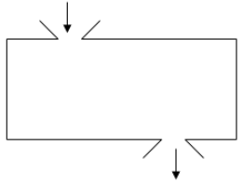
1학기 모델 아키텍처
Business.json, review.json
Review_Preprocessing
Philadelphia_checkin.csv
BPR MF 모델
BPR MF 모델 학습
상위 n개의 음식점 추천 모델
음식점 1
음식점 2
…
음식점 K

Slide 22
전체 계획
1학기 |  | 여름방학 | 2학기
BPR-MF 구현 | 모델 성능개선 및 그래프 시각화 | 음식점 추천 서비스 웹 개발 화면 UI 구성 및 백엔드 서버 준비 | 음식점 추천 로드맵 및 지도 시각화 등과 같은 기능 추가

Slide 23
*
Q&A
질문 및 토론

Slide 24
감사합니다
THANK YOU

